Slide 1

Нефтегазовый комплекс,
строительный комплекс и жилищно-коммунальное хозяйство
Литьевой способ изготовления тонкостенных конструкций из полимерцементного бетона с применением нано-технологий
Якубовский Юрий Евгеньевич

Slide 2
Общая информация
Тема НИОКР - Литьевой способ изготовления конструкций из полимерцементного бетона с применением нано-технологий
Аннотация проекта - Предлагаются разработки технологий создания изделий (конструкций) из композитов на основе цемента с уникальными свойствами, методов ремонта трубопроводных систем с планируемыми результатами, ориентируемыми под назначение (целевое применение). Конструкции могут быть в виде труб для различного назначения, тонкостенных прямоугольных панелей и т.д. Решение вопросов изготовления тонкостенных конструкций связано с развитием возможностей механических характеристик материал и создания соответствующих установок, обеспечивающих качество изготовления изделий. Целевое назначение многослойной конструкции может достигаться применением материала со специальными характеристиками в каждом отдельном слое. В зависимости от назначения характеристики слоёв могут обеспечивать газонепроницаемость, прочность и т.д.
Новизна работы заключается в создании и восстановлении тонкостенных систем с помощью полимерцементных бетонов с использованием литьевого способа и нано-технологий в наиболее экономичном варианте. Развиваются методы расчёта этих изготавливаемых составных конструкций с учётом дискретности и податливости связей между слоями.
Практическая ценность заключается в том, что изготавливаемые тонкостенные элементы и разрабатываемые технологии могут применяться в реализации композитно-муфтовой технологии ремонта магистральных нефтегазотрубопроводов, санации труб водоподведения и водоотведения предприятий различного назначения. Создаваемые тонкостенные изделия могут использоваться в строительстве: фортификационных сооружений гражданской обороны, объектов гражданского и промышленного назначения и т. д.
Общая продолжительность выполнения НИОКР – один год:
01.01.2019 – 30.12.2019

Slide 3
Актуальность проведения НИОКР и реализации проекта в целом
Предлагаемая литьевая технология позволяет создать тонкостенные конструкции, применяемые в строительстве объектов гражданского, промышленного назначения и т. д.. Назначение изготавливаемых тонкостенных систем различно, например, несъёмные опалубки, трубопроводы.
Проблема обеспечения надежности магистральных нефтегазопроводов связана с большой изношенностью существующего парка. Поэтому необходимы простые и экономичные технологии ремонта поврежденных участков трубопровода, в частности, требуется развитие композитно - муфтовой технологии. Эта проблема ремонта относится и к другим трубопроводным системам, например, трубопроводам водоподведения и водоотведения, где необходима санация труб.
Особое внимание уделяется вопросам инженерной защиты населения. В современных условиях важным является выполнение требований к защитным сооружениям ГО. Поэтому актуальны вопросы развития технологий и создание промышленной площадки изготовления тонкостенных конструкций с планируемыми характеристиками, применяемые в мобильном строительстве защитных сооружений, объектов гражданского, промышленного назначения и т. д..

Slide 4
Цель НИОКР - создание на базе Тюменского индустриального университета центра, ключевой функцией которой будет оказание инжиниринговых услуг, формирование промышленной площадки и образовательной среды в областях создания и применения новых композитных материалов и конструкций
Задачи:
1. Содействие в модернизации технологических процессов на предприятиях и их технического перевооружения, внедрение технологических линий изготовления конструкций из композитных материалов, проведение испытаний в соответствии с требованиями действующих нормативных документов.
2. Создание промышленного варианта изготовления и реализации продукции из композитных материалов (архитектурные решения и конструкционные изделия).
3. Формирование среды для подготовки и переподготовки специалистов в сфере производства конструкций из композитных материалов. Развитие новых конкурентоспособных компетенций в области науки и инноваций на основе разработок и применения новых материалов, изделий и конструкций.

Slide 5
1. Направление инжиниринговых услуг
1. Развитие технологий с применением композитных материалов в отечественном производственном комплексе;
2. Проектирование и испытание опытных конструктивных систем на базе управляемых композитных материалов;
3. Испытания на прочность и долговечность композитных материалов по заданиям предприятий.
2. Деятельность промышленной площадки
Изготовление и ремонт трубопроводных систем с применением композитов (водоподведение и водоотведение, технологические системы сбора углеводородного сырья от скважин, композитно-муфтовая технология ремонта нефтегазовых магистральных трубопроводов, обсадные колонны нефтегазовых скважин).
Изготовление тонкостенных пластин и панелей (несъемная опалубка, секции ограждений, подоконники, столешницы, плитка и т.д.)

Slide 6
3. Создание среды для подготовки и переподготовки специалистов
Формирование заданий курсовых работ и проектов по задачам центра, связанным с разработкой технологий и проектированием композитных материалов и конструкций , (по уровням высшего образования).
Создание среды для практико-модульного (практико-ориентированного) обучения, формирование задач создания новых или улучшение существующих материалов и конструкций из композитов.
Создание условий для проектного метода обучения, обеспечивающие получение студентами опыта реализации инженерного проекта в рамках международной инициативы CDIO

Slide 7
Календарный план
(дорожная карта) выполнения НИОКР
№ п/п | Наименование этапа работ | Начало (дд.мм.гг) | Окончание (дд.мм.гг) | Вид документа и результат | Показатели ПРОУ, на которые оказывает влияние результат | Сумма затрат, руб.
1 | Создание установок и проведение экспериментальных исследований, изготовление тонкостенных конструкций | 01.01.2019 | 30.06.2019 | 1 публикация в БД Scopus или Web of Science | Увеличение количества публикаций | 420 000
2 | Теоретическое обоснование оценки прочностных характеристик изготавливаемых тонкостенных конструкций | 01.01.2019 | 30.10.2019 | 1 публикация в БД Scopus или Web of Science | Увеличение количества публикаций | 100 000

Slide 8
Календарный план (продолжение)
№ п/п | Наименование этапа работ | Начало (дд.мм.гг) | Окончание (дд.мм.гг) | Вид документа и результат | Показатели ПРОУ, на которые оказывает влияние результат | Сумма затрат, руб.
3 | Подготовка 2-х диссертационных работ на соискание степеней к.т.н. | 01.01.2019 | 30.11.2019 | Определение диссертационного совета
4 | Отработка промышленного варианта изготовления тонкостенных изделий | 01.01.2019 | 30.12.2019 | Описание технологии | Рост объёма НИОКР и дохода ВУЗа | 430 000
5 | Сертификация полученного продукта | 01.10.2019 | 30.12.2019 | Выход на промышленные изделия |  | 50 000
 | ИТОГО |  |  |  |  | 1 000 000

Slide 9
Временный научный коллектив
№ п/п | Ф.И.О. (полностью) | Ученая степень и звание (при наличии) | Возраст | Должность и место работы или учебы | Опыт и компетенции по тематике проекта
1 | 2 | 3 | 4 | 5 | 6
1 | Руководитель проекта Якубовский Юрий Евгеньевич | Д.т.н., профессор | 64 | Заведующий кафедрой «Прикладная механика» | Публикации, монография, заявка на патент
2 | Колосов Василий Иосифович | К.т.н., доцент | 55 | Доцент кафедры «Прикладная механика» | Публикации, монография
3 | Гуляев Борис Александрович | К.т.н., доцент | 70 | Доцент кафедры «Прикладная механика» | Публикации, монография
4 | Кривчун Наталья Аркадьевна | К.т.н., доцент | 49 | Доцент кафедры «Прикладная механика» | Публикации, монография
5 | Иванова Екатерина Юрьевна |  | 37 | Ассистент | Публикации, программа для ЭВМ
6 | Королевских Анастасия Николаевна |  | 29 | Ассистент | Публикации
7 | Власов Георгий Валентинович |  | 70 | Заведующий лабораторией | Рабочие и производственные навыки
8 | Лыкова Анна Николаевна |  | 29 | Специалист
9 | Калеев Евгений Русланович |  | 23 | Лаборант
1

Slide 10
Ожидаемые результаты научной деятельности
1. Публикации в научных журналах (в год):
Web of Science - 1.
SCOPUS –2;
ВАК РФ – 2.
Защиты кандидатских диссертаций – 1 чел/год.
2. Научно-исследовательские отчеты для индустриальных и др. партнеров о существующих разработках.
3. Научно-методические документы, сформированные по результатам исследований применения композитных материалов в промышленности и исследования прочности, надежности и износостойкости этих материалов, итоги анализа опытно-экспериментальных работ по созданию конструкций различного назначения и разработке технологий их изготовления.
4. Рекомендации по применению композитных материалов и технологий изготовления конструкций, соответствующих экологической безопасности.
5. Разработка методик расчета, определение необходимых характеристик и подбор материала по назначению в отечественном производственном комплексе с применением композитов.

Slide 11
Основные потребители
Предприятия строительной индустрии, в том числе машиностроения и нефтегазовой отрасли:
ООО «Транснефтьстрой», ООО «Евробетон», ОАО «ТОДЭП», АО «Мостострой-11», ДСУ-1, ООО «Полипластик», ООО «Газпром трансгаз Югорск», OOO «Газпром трансгаз Сургут», «Поревит», Винзилинский завод силикатных изделий, ОАО «ТДСК»

Slide 12
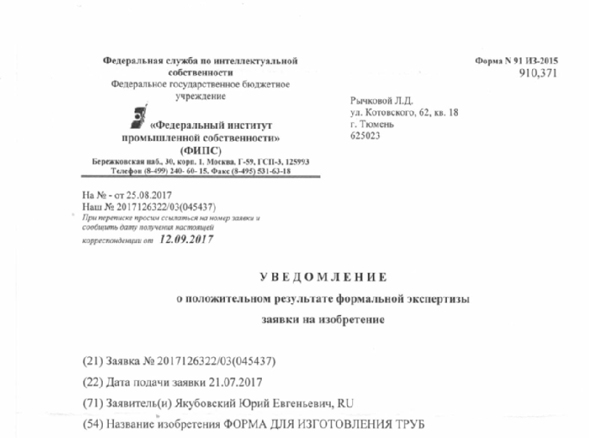
Заявка на изобретение

Slide 13
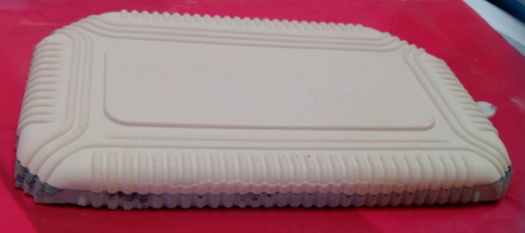
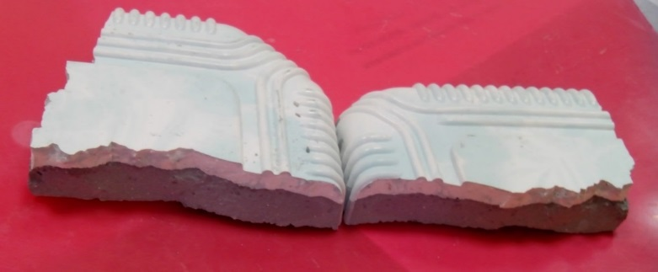
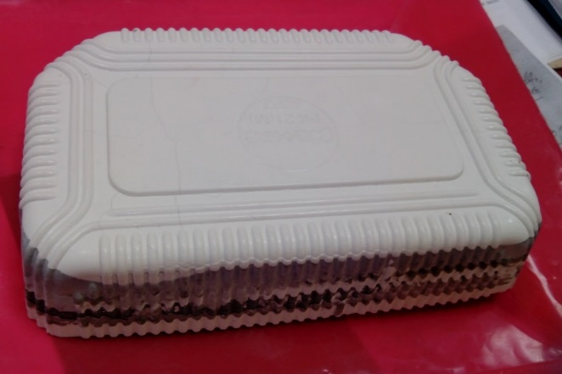
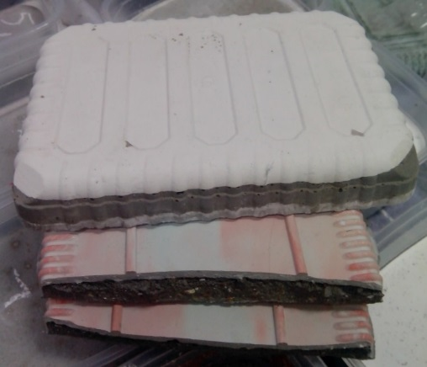
Многослойность конструкции
Фортификационные сооружения

Slide 14
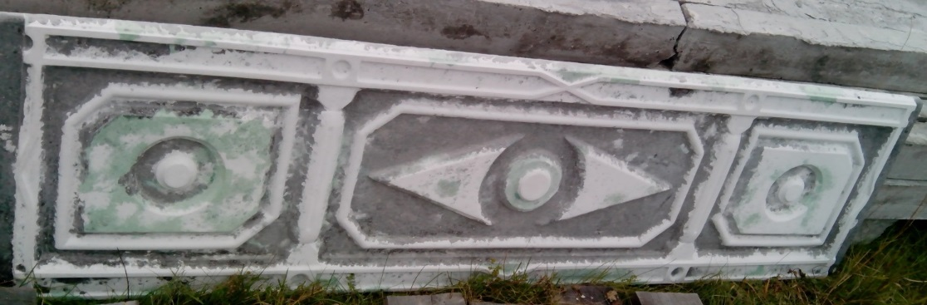
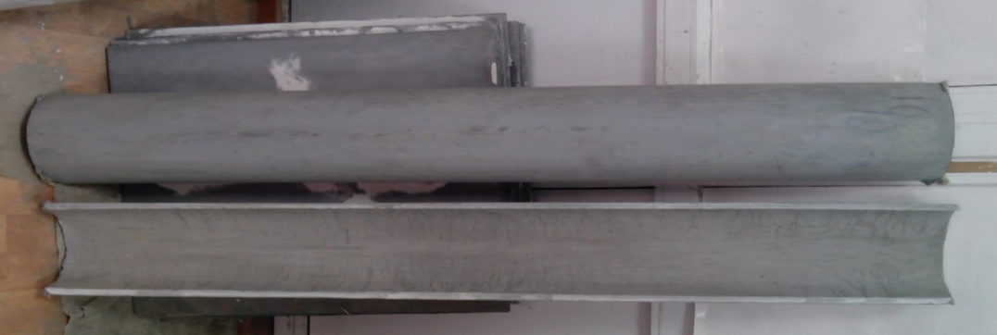
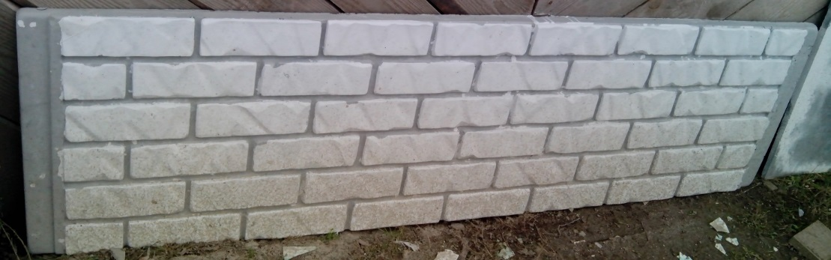
Изделия из полимерцементного бетона
с применением нано-технологий

Slide 15
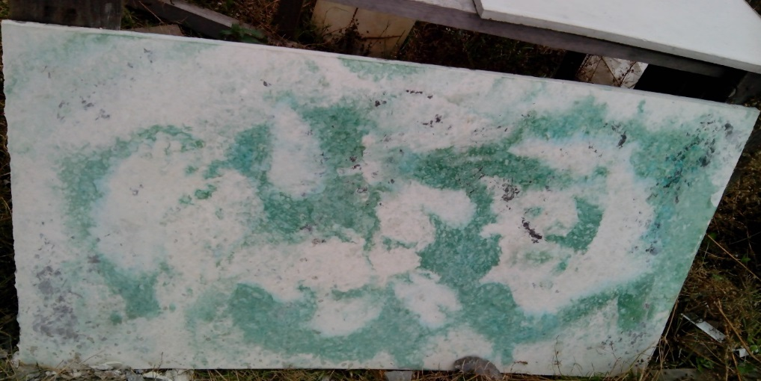
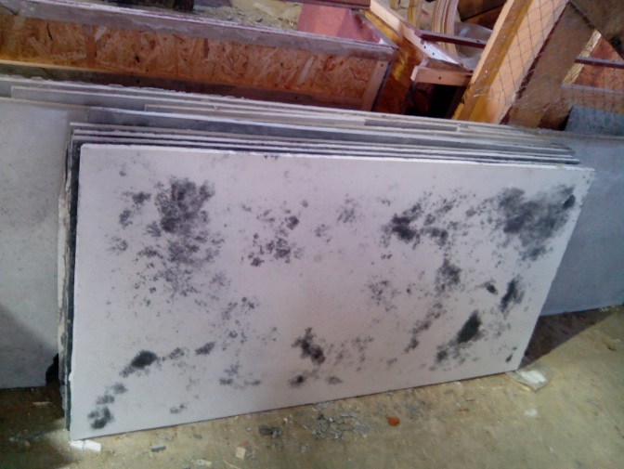
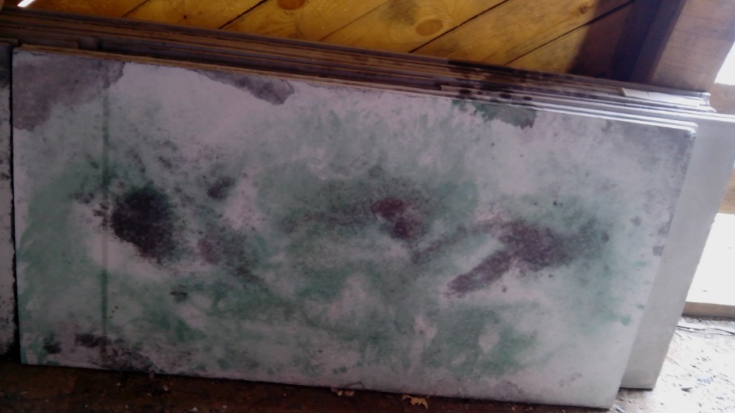
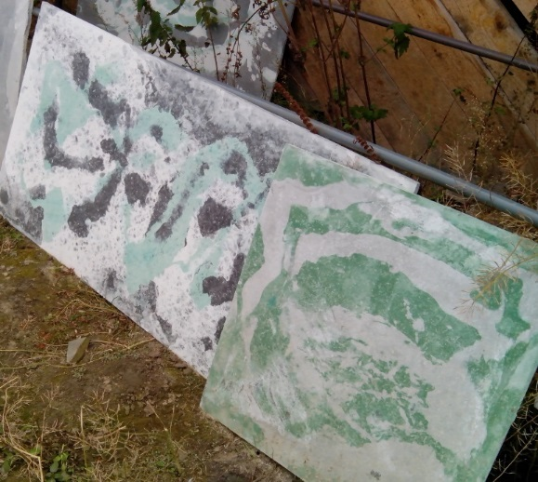
Панели и пластины

Slide 16
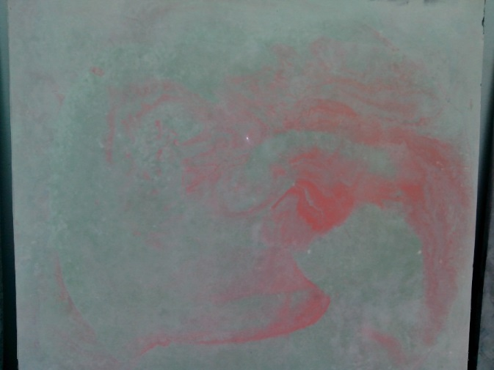
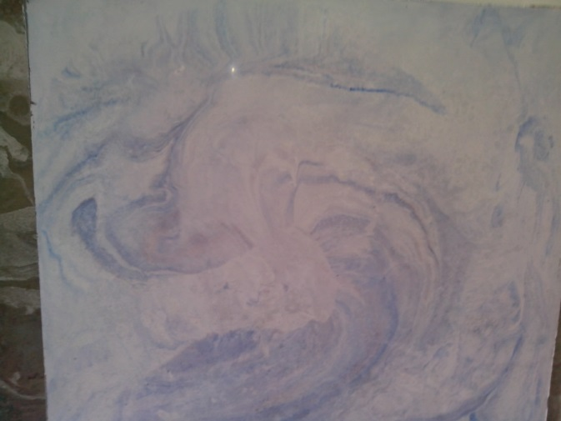
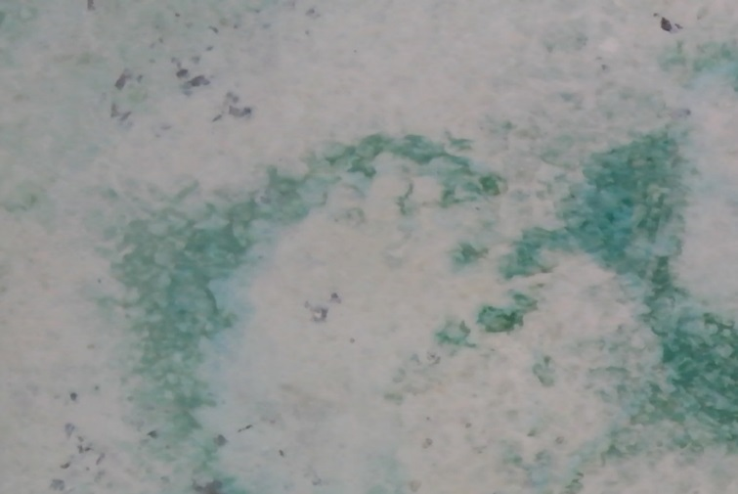
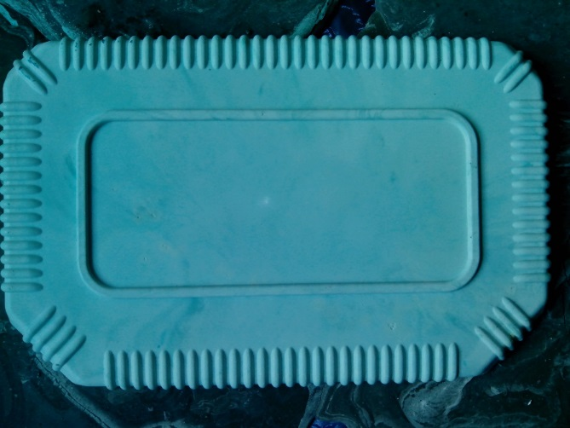
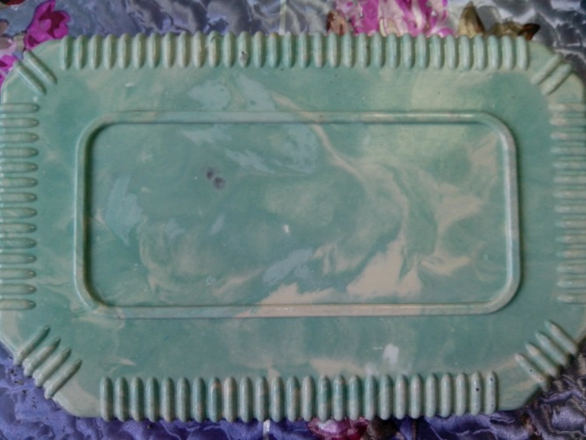
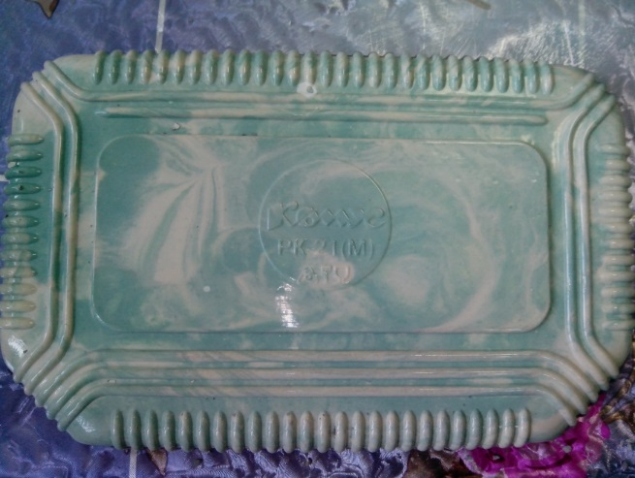
Цветовая гамма

Slide 17
Благодарю за внимание!
«Одно из требований к введению новшеств – вера в то, что у них есть будущее»
Юрий Павлович Адлер
Якубовский Юрий Евгеньевич
8-904-888-62-46 е-mail: kpm@tyuiu.ru
ПЕРВЫЙ ВУЗ
КОРПОРАЦИЙ
www.tyuiu.ru

